Slide 1
R·三年级数学上册
六
分数的初步认识
分数的简单计算（2）

Slide 2
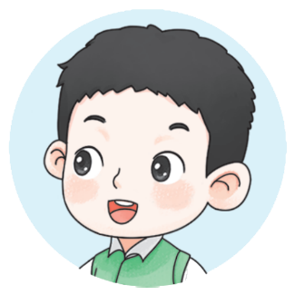
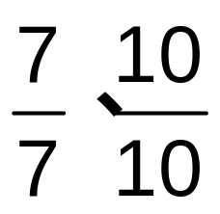
复习导入
准确计算下面各题，看谁算得又快又好。
3
2
5
4
3
1
3
4
7
+
=
-
=
+
=
=1
8
8
8
5
5
5
7
7
7
4
1
5
7
5
2
8
2
10
+
=
-
=
+
=
=1
6
6
6
9
9
9
10
10
10
为什么 等于1呢？

Slide 3
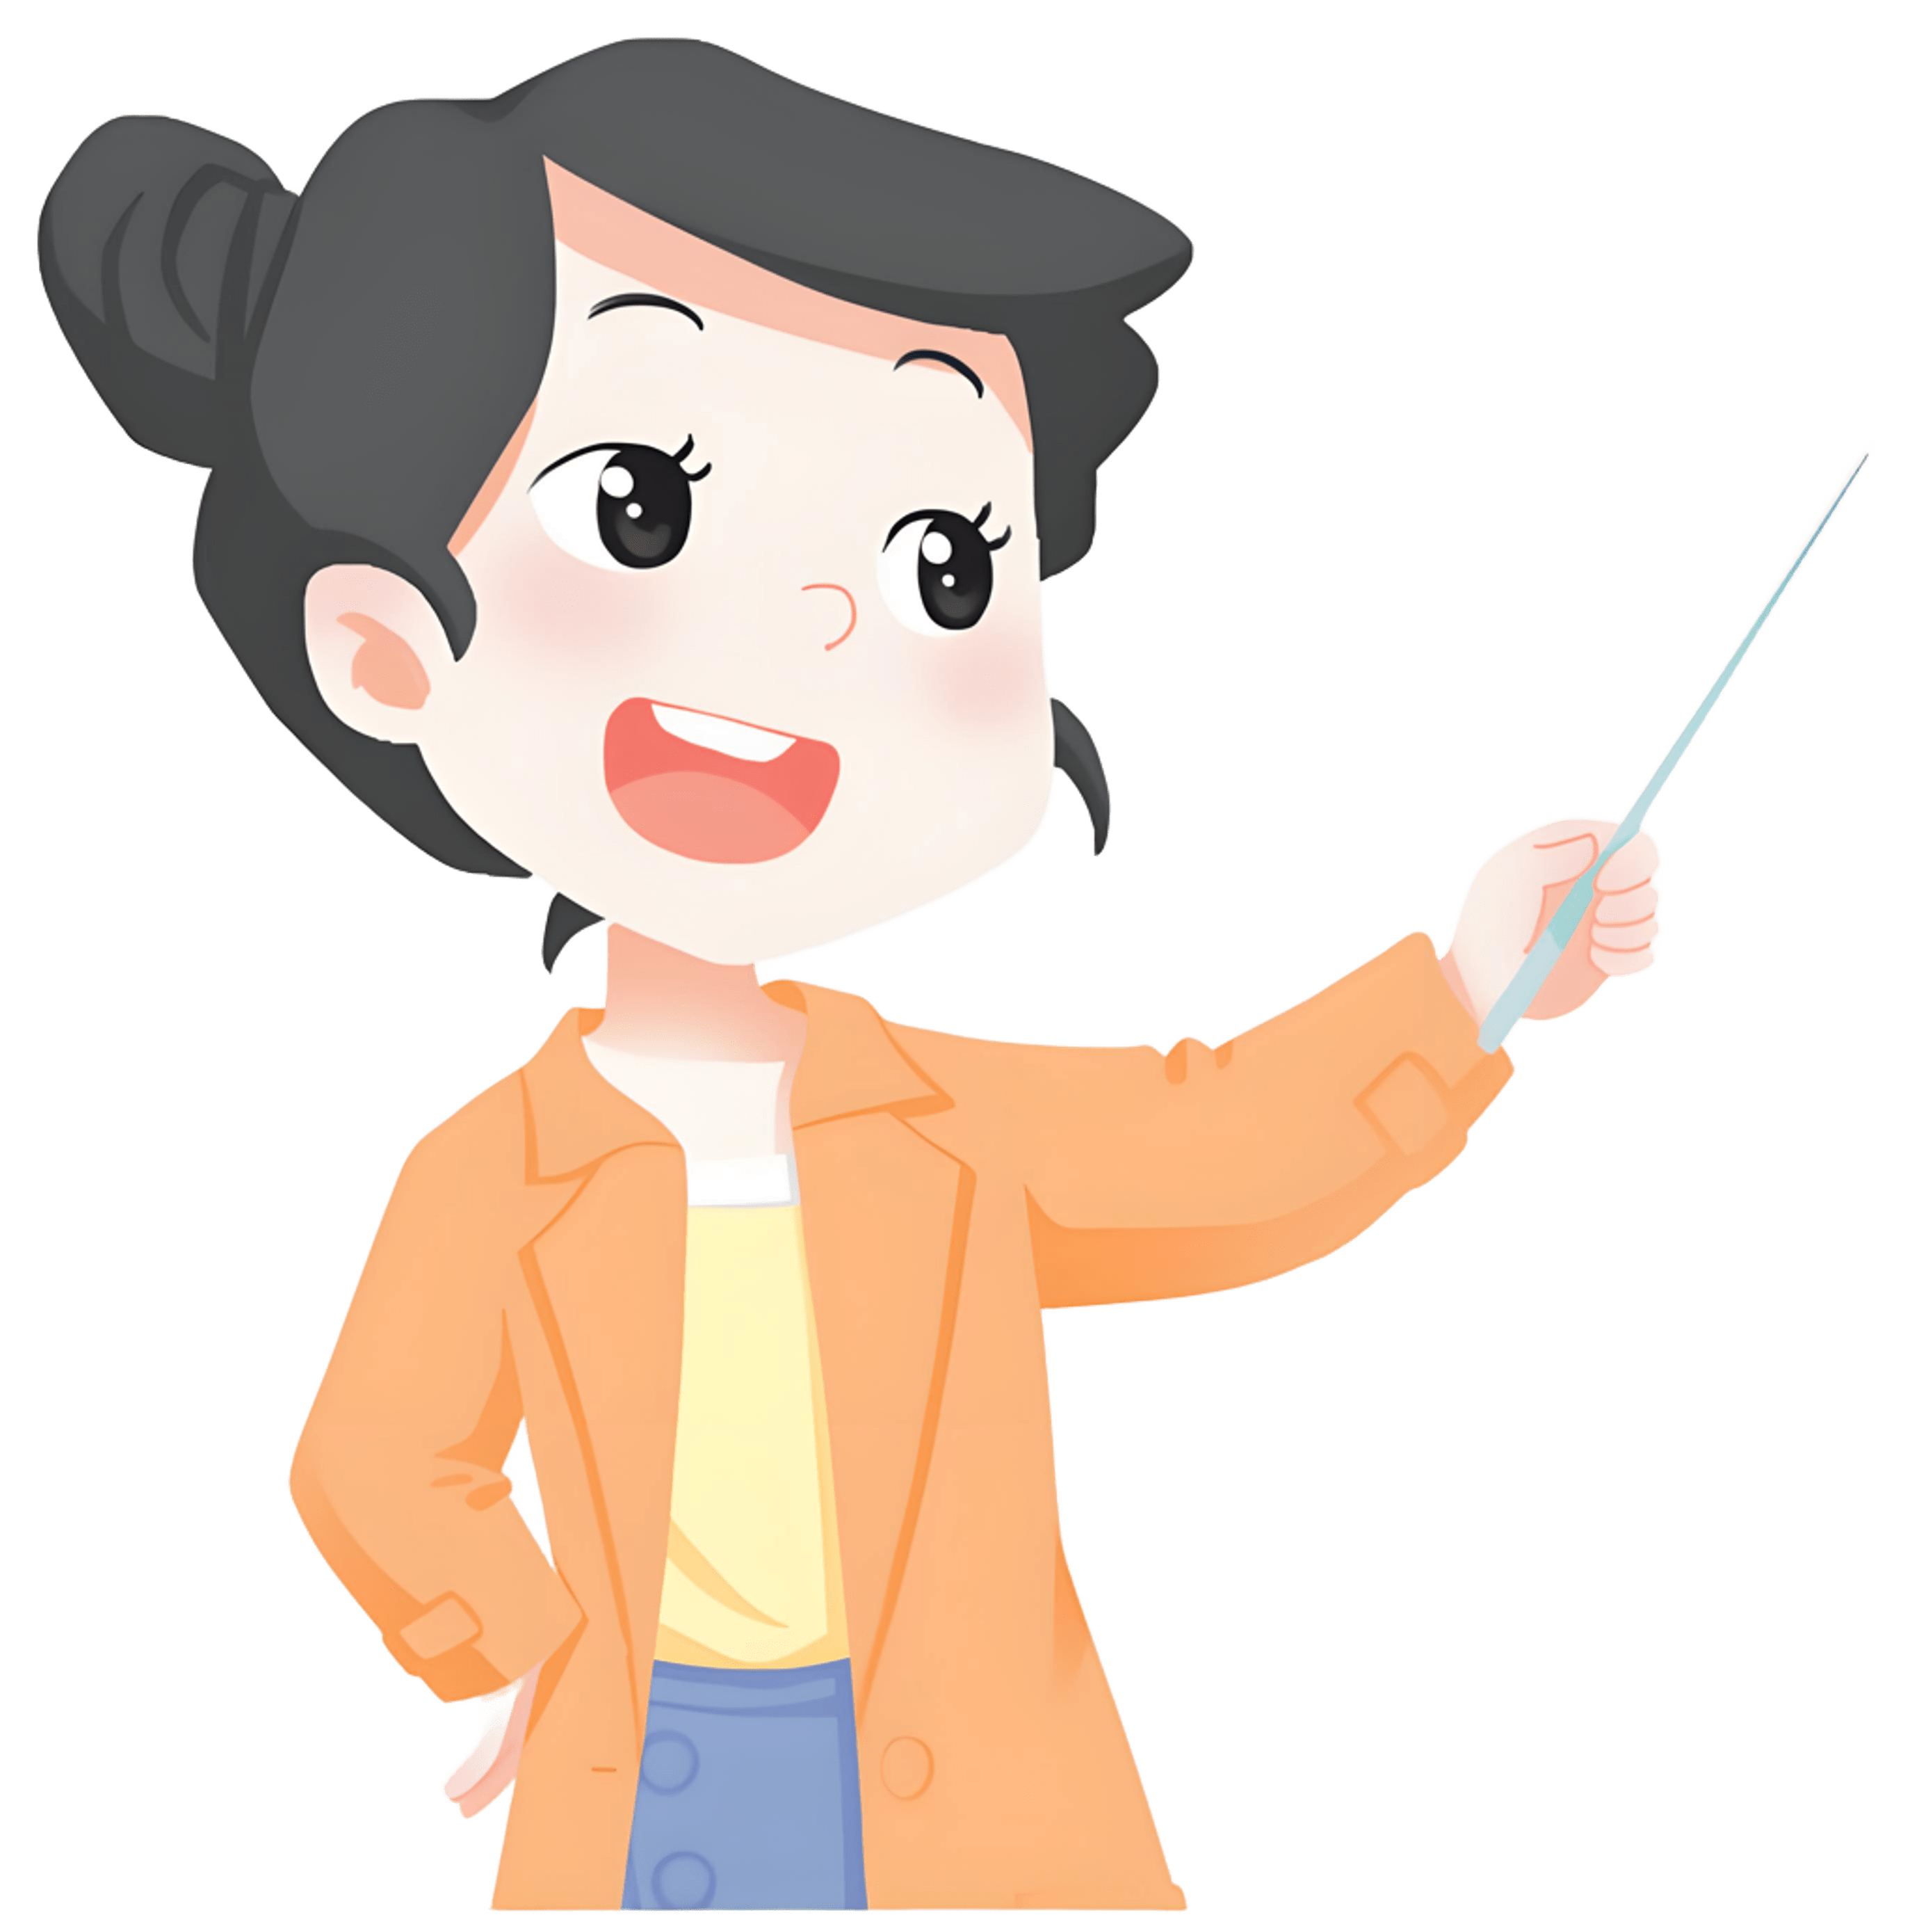
7
10
=1
=1
7
10
当一个分数的分子与分母相同时，表示把一个东西平均分成若干份，取的份数与分的份数同样多，就可以表示为“1”。
说一说：“1”还可以写成哪些分数呢？

Slide 4
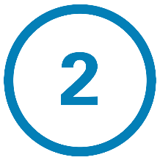
整体是“1”
探索新知
3
一张彩纸，用去它的 ，剩下它的几分之几？
4
分母不变，分子相减
3
4
3
1
1
-
=
-
=
4
4
4
4
化成分数
任务1
1.想一想，如何列式并计算？
2.画一画，平均分成多少份，去掉后还剩多少份？

Slide 5
分母不变，分子相减
3
4
3
1
1
-
=
-
=
4
4
4
4
化成分数
计算1减几分之几时，可以先把1转化成与减数分母相同的分数，再根据同分母分数的减法计算。

Slide 6


试一试
5
3
8
？
8
1
我们可以把1看作是8个 ，也就是 。
5
3
1与分数相减：
1可以看作是分子分母相同的分数。
( )-( )=
1
8
8

Slide 7
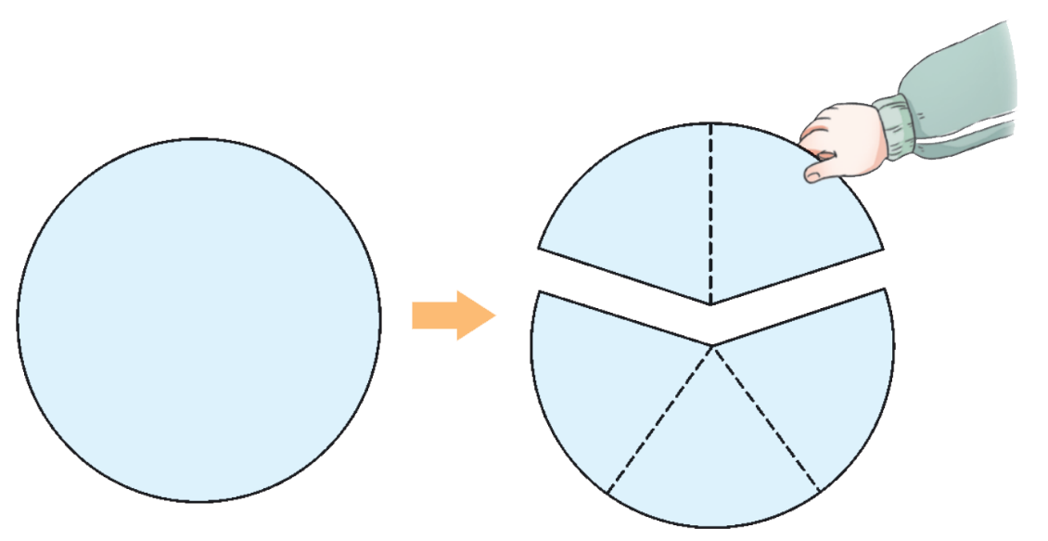
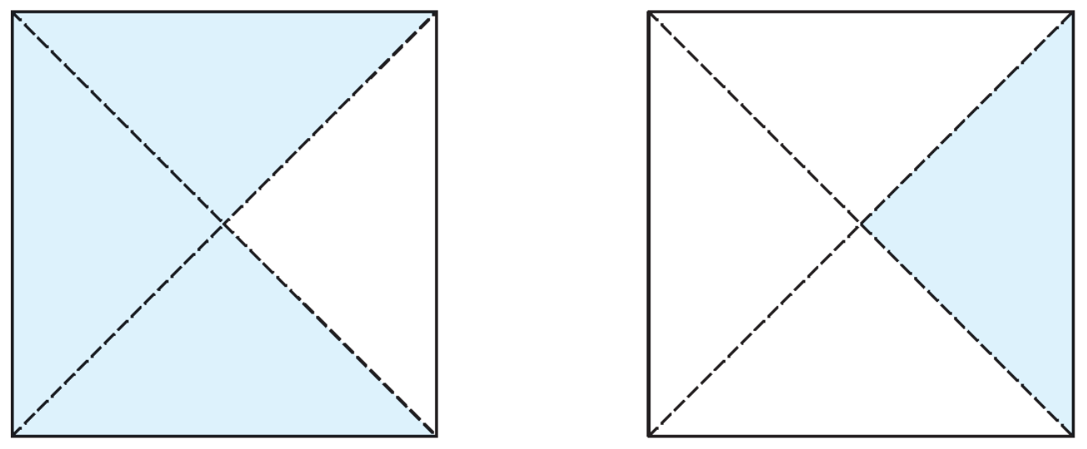
巩固练习
1
看图计算。
【课本82页 做一做 第1题】
3
1
4
2
3
( )+( )=
=1
( )-( )=
1
4
4
4
5
5

Slide 8
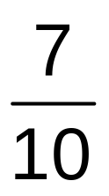
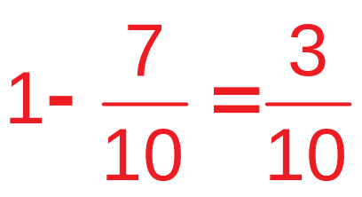
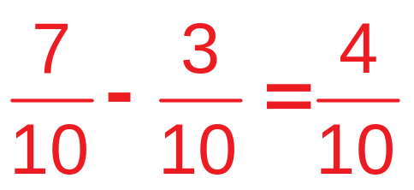
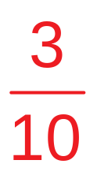
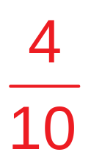
2
玲玲用一根彩绳的 编了一个中国结，剩下的彩绳编了一条手链。编手链用了这根彩绳的几分之几？比编中国结少用了彩绳的几分之几？
【课本82页 做一做 第2题】
答：编手链用了这根彩绳的 ，比编中国结少用了彩绳的 。

Slide 9
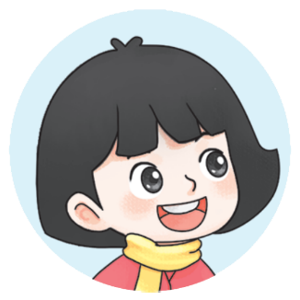
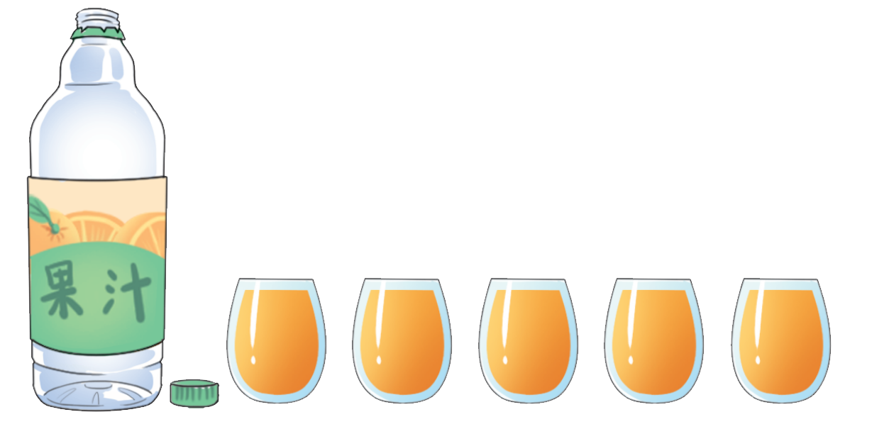
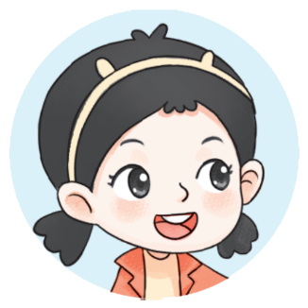
这瓶果汁正好倒了5杯。
3
【课本82页 做一做 第3题】
3个孩子和2位老人每人喝了一杯。
( )
( )
1
1
（1）每人喝了1瓶果汁的 ，也就是 瓶。
( )
( )
5
5
( )
1
（2）孩子们比老人们多喝了 瓶果汁。
( )
5

Slide 10
4
在( )里填入合适的数，使等式成立。
( )
( )
( )
( )
1
6
2
4
+
=
+
= 1
7
7
6
6
答案不唯一。

Slide 11


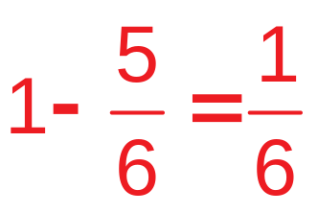
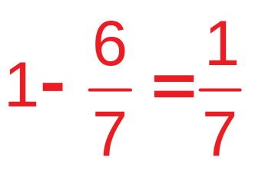
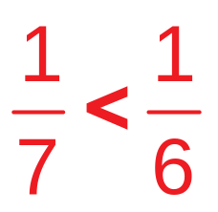
5
哥哥和弟弟各拿了一瓶同样的饮料。哥哥喝了 ，弟弟喝了 。谁喝的饮料多？
答：弟弟剩下的饮料少，则弟弟喝的饮料多。

Slide 12
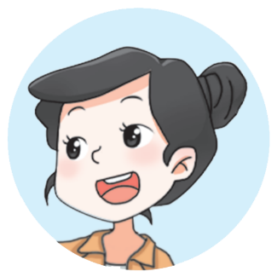
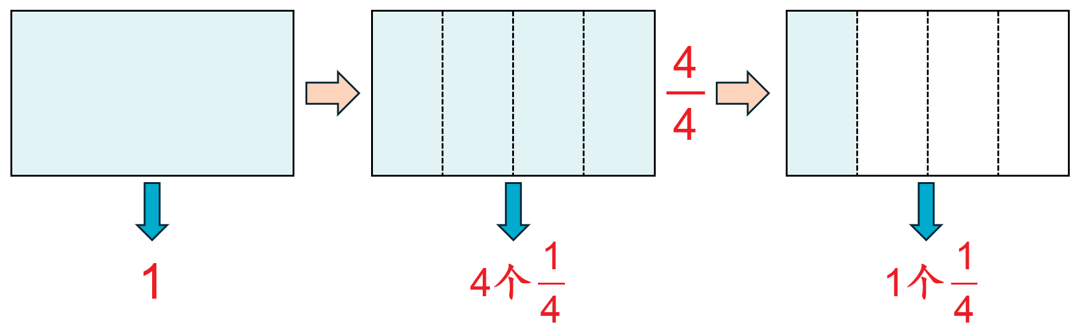
课堂小结
通过本节课的学习，你有什么收获？
计算1减几分之几时，可以先把1转化成与减数分母相同的分数，再根据同分母分数的减法计算。

Slide 13
课后作业
见“状元成才路”系列丛书对应课时作业。

